Slide 1
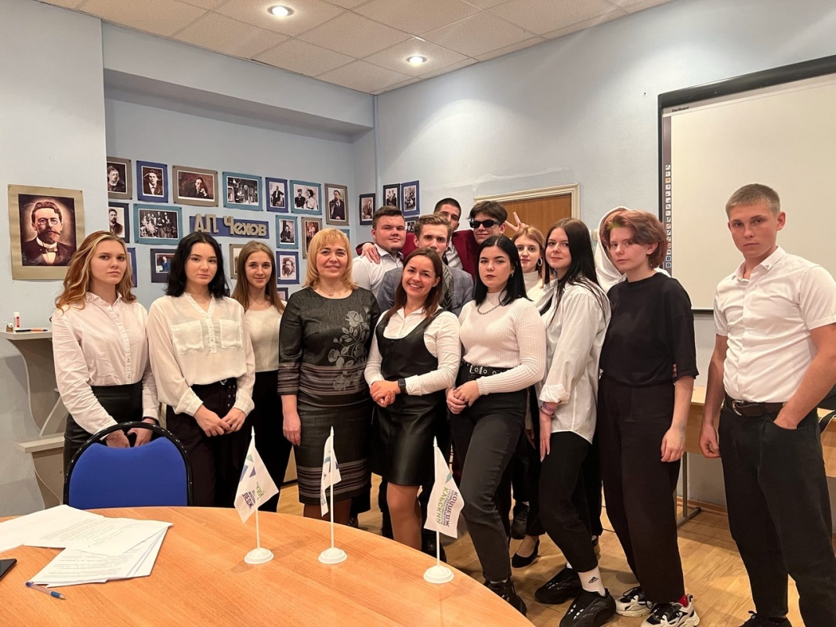
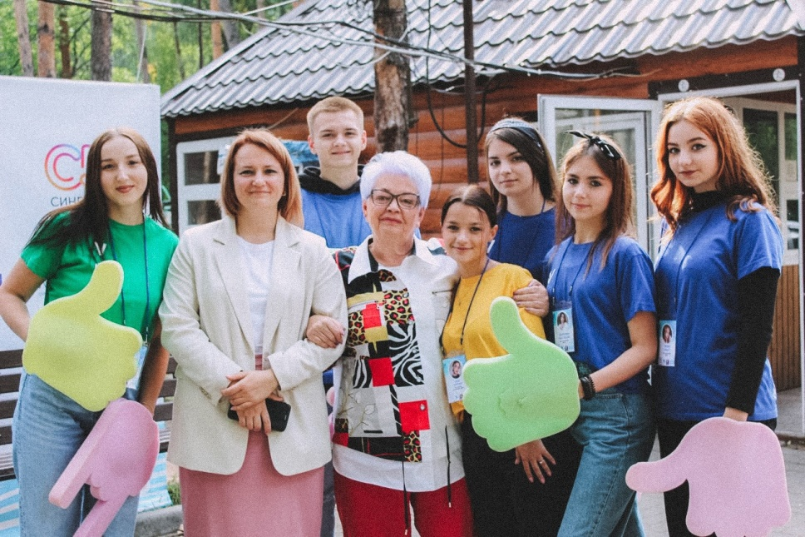
Развитие коммуникативных навыков у студентов инклюзивных групп ОБПОУ «Курский государственный политехнический колледж» на примере реализации коммуникационного проекта «Школа Кураторов» педагог-психолог Морозова И.В.

Slide 2
Трудности характерные только для студентов первого курса
стрессовые состояния, возникающие у выпускников школ в связи с переходом к другой форме деятельности, особенно у тех, кто имеет инвалидность и ОВЗ - отсутствие знакомых и близких людей рядом, т.к. студенты из разных школ города, Курской области и других городов.
При отсутствии коррекции может возникнуть:
- плохое усвоение учебной программы - затруднение в освоении компетенций Softskil - появление трудностей при трудоустройстве и адаптации в трудовом коллективе.

Slide 3
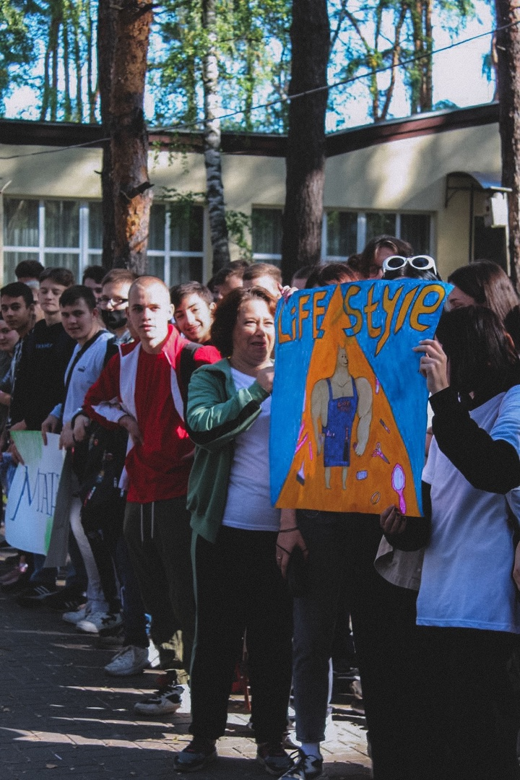
Коммуникационный проект «Школа Кураторов»
Цели:
Создание единого целеустремленного студенческого сообщества через единую командную работу учебной группы в новых коммуникационных условиях
Формирование и развитие принципов взаимопомощи и милосердия, способности к активному социальному взаимодействию без ущемления прав и свобод студентов с инвалидностью и ОВЗ
Освоение и развитие добровольческих технологий, и внедрение их в практику развития волонтерского движения в городе Курске.

Slide 4
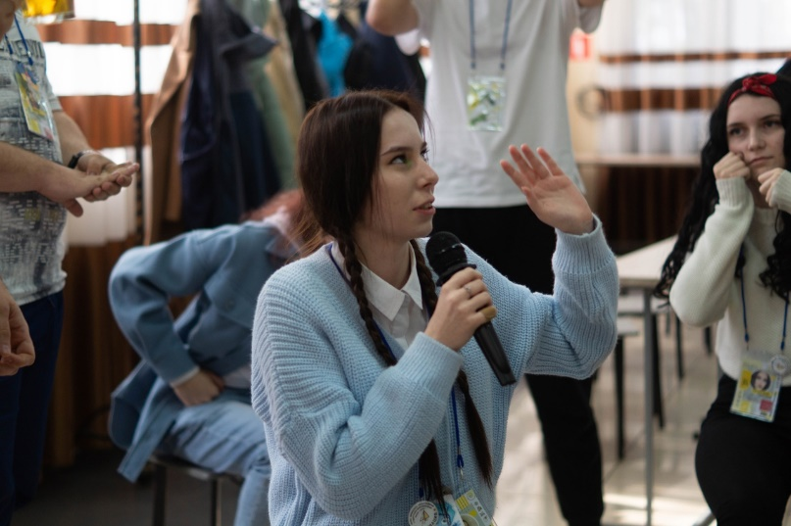
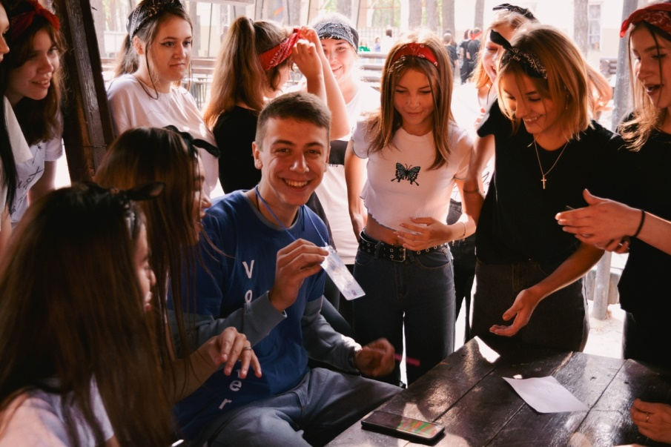
Коммуникационный проект «Школа Кураторов»
Задачи:
Пропаганда здорового образа жизни и общечеловеческих ценностей в инклюзивной среде
Создание условий, способствующих социальной адаптации студентов с инвалидностью и ОВЗ, развитию лидерских качеств и активной творческой деятельности.
Практическое обучение необходимым знаниям и умениям для эффективной деятельности Куратора, в том числе особенностям взаимодействия со сверстниками, у которых есть нарушения здоровья по разным нозологиям.

Slide 5
Коммуникационный проект «Школа Кураторов»
Этапы реализации:
1 этап – ОТБОР в Школу Кураторов.
Работа в интернет-пространстве
Подача заявок
Отбор претендентов для обучения
2 этап – ОБУЧЕНИЕ
Обучающий лагерь «Траектория»
Тренинговая работа
Получение удостоверение об окончании обучения в Школе Кураторов
3 этап – РАБОТА В ГРУППАХ
- Участие в учебно-адаптационной программе «PROдвижение»

Slide 6
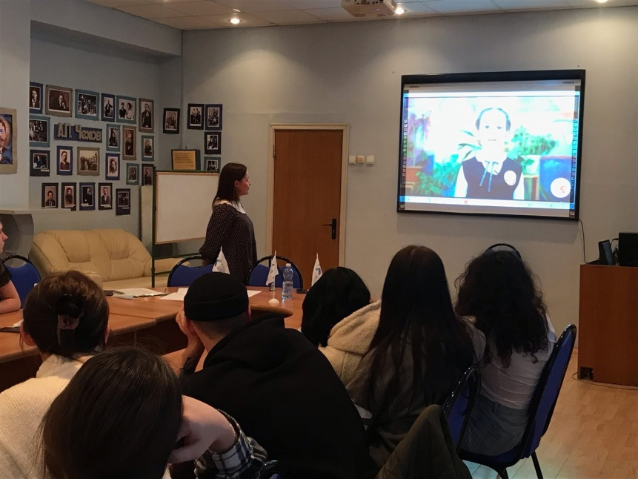
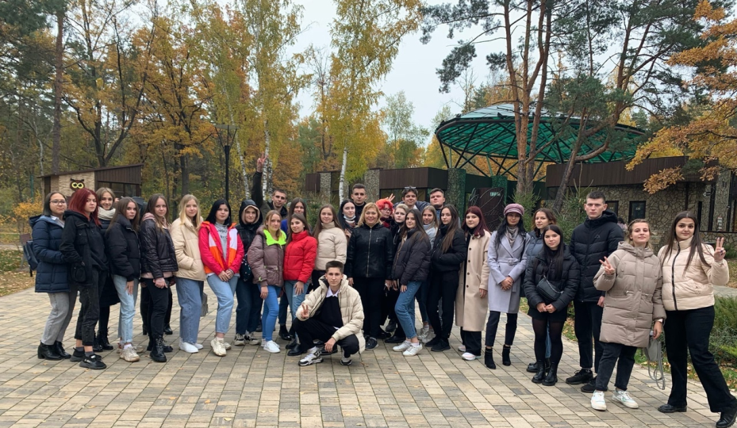
Обучение Кураторов
Ежегодно в апреле идёт набор участников коммуникационного проекта «Школа Кураторов» из студентов 2-3 курсов.
Подготовка самих Кураторов ведется в течение всего учебного года с сентября по июнь.
Офлайн-встречи проходят 1 раз в 2 недели.
Онлайн-встречи – ежедневно в беседе ВК, где Кураторы получают задания, дают обратную связь, обсуждают текущие вопросы с администрацией колледжа.

Slide 7
Обучение Кураторов
В ходе тренингов, деловых игр и психологических занятий прививаем необходимые навыки кураторской деятельности. Это:
умение создавать благоприятный климат в курируемых группах 1 курса
поиск конструктивных решений в конфликтных ситуациях
освоение способов саморегуляции и самовосстановления
умение передачи своих знаний и постановка целей студентам 1 курса ясно, четко, кратко и понятно – основы ораторского искусства
распределение обязанностей в курируемой группе по способностям и возможностям студентов 1 курса
адаптация творческого процесса с учётом физических возможностей всех членов курируемой группы
разработка и реализация своих социально-значимых проектов

Slide 8
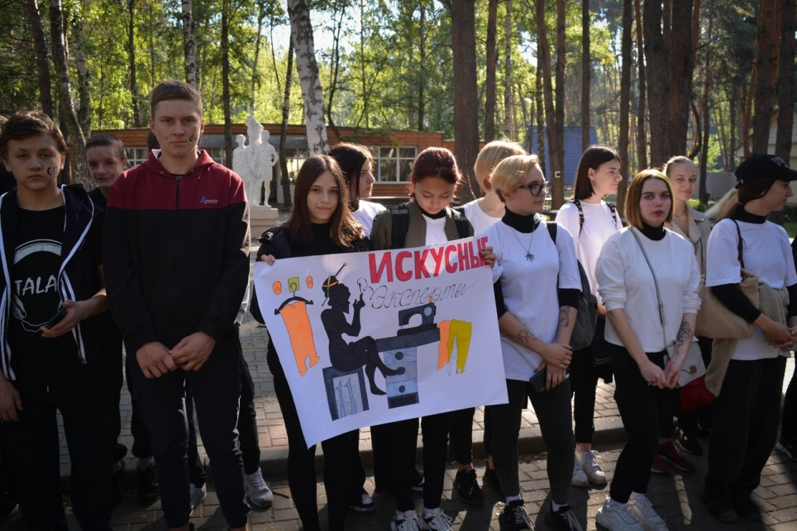
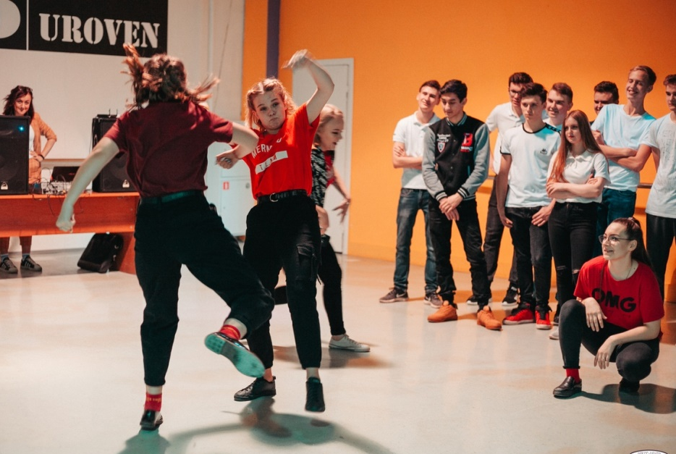
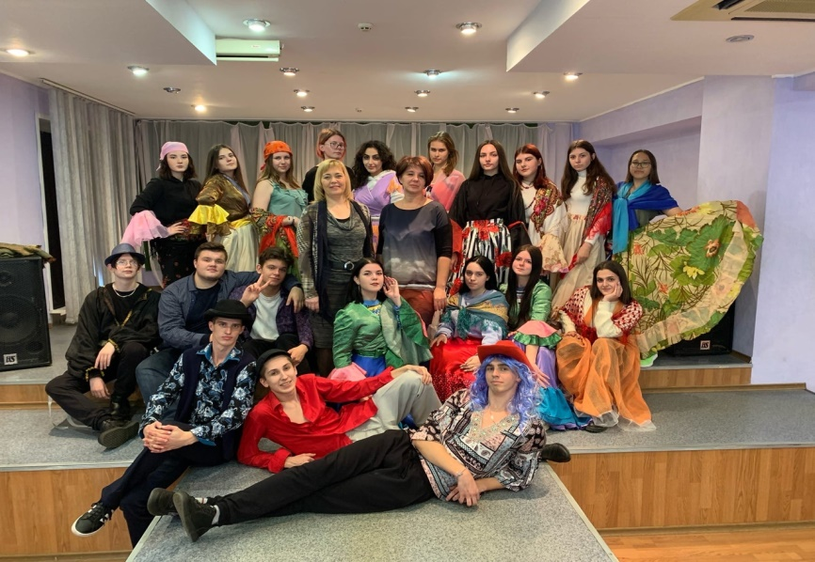
Учебно-адаптационной программы «Proдвижение»
Коммуникационный лагерь «Формула успеха»,
Танцевальный марафон,
Фестиваль студенческого творчества «Перекресток открытий»,
Интеллектуально-развлекательная игра «Communication»,
Кинофестиваль «Золота лента»,
Выставка социально-значимых проектов «Открытый проект – мы выбираем»

Slide 9
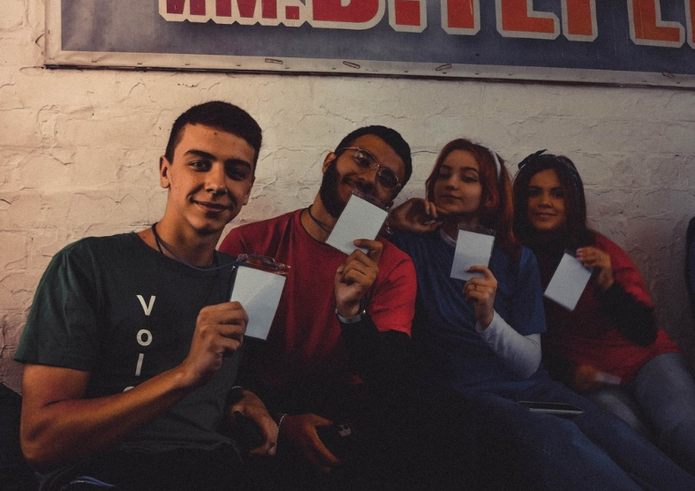
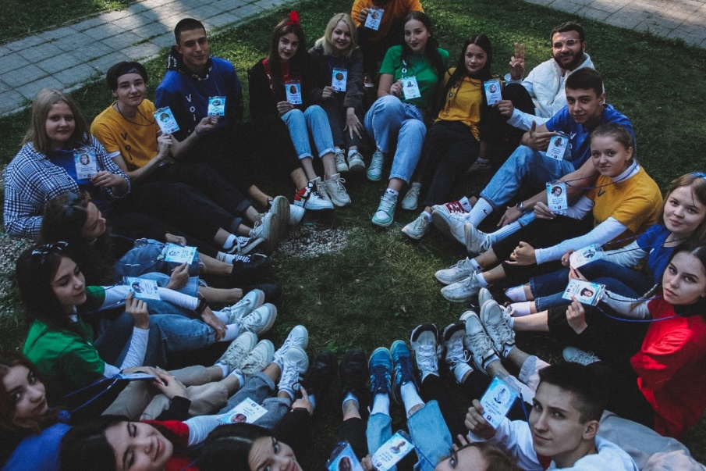
Что делают Кураторы в группах 1 курса?
Создают дружный коллектив в инклюзивных группах.
Помогают студентам с инвалидностью и ОВЗ влиться в активную жизнь колледжа.
Кураторы – активные помощники классным руководителям.
Кураторы ведут подготовку студентов 1 курса к участию в учебно-адаптационной программы «Proдвижение»

Slide 10
Планы на 2021-2022 учебный год.
Включить Кураторов в просветительскую деятельность:
Планируемая тематика мероприятий:
«Альтернатива вредным привычкам» - информирование о том, как формируются привычки и способы их изменений на положительные;
«Ценность жизни» по формированию позитивного взгляда на жизнь, бережное отношение к себе и окружающим.

Slide 11
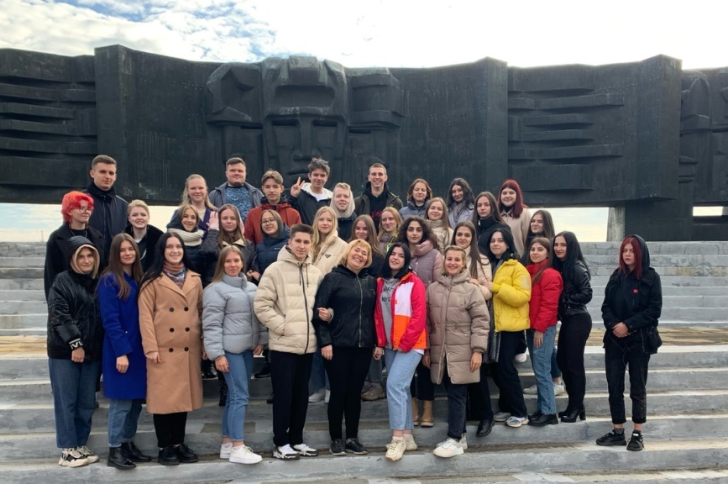
Что даёт проект каждому участнику?
Раскрепощение. Наработка лидерских и организаторских навыков, избавление от своих комплексов.
Знакомство и общение с новыми интересными людьми.
Опыт работы в команде и на разных должностях, не смотря на физические особенности каждого.
Будущая профессиональная ориентация, успешное трудоустройство и адаптация в трудовом коллективе.
Полезные привычки Здорового Образа Жизни, позитивный взгляд на Жизнь.
Активный и интересный досуг, отзывчивых друзей.

Slide 12
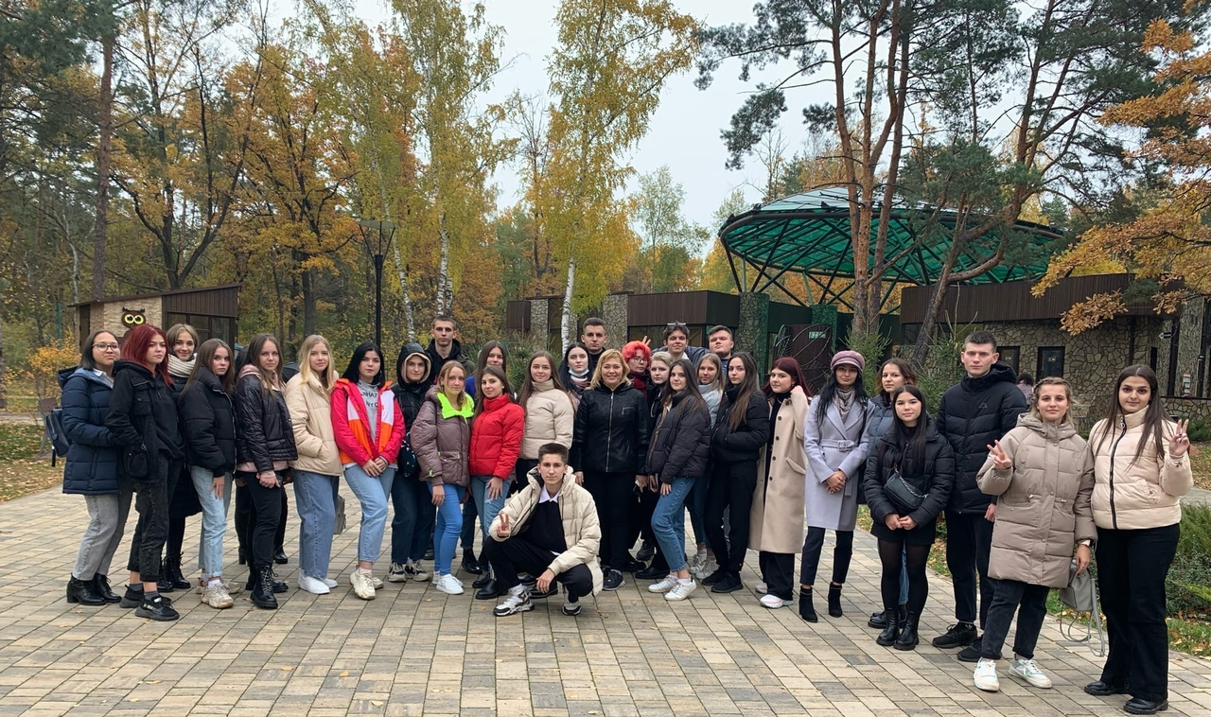
Спасибо за внимание!

